Slide 1
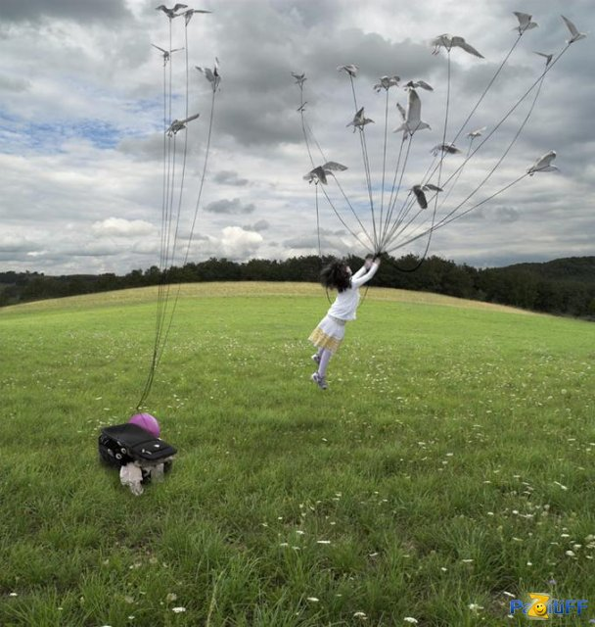
Клас Птахи. Особливості будови

Slide 2
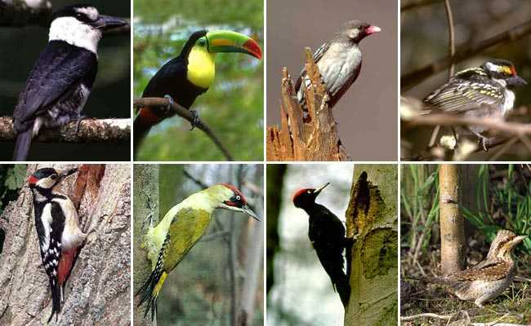
Клас Птахи, або Пернаті
8600 видів

Slide 3
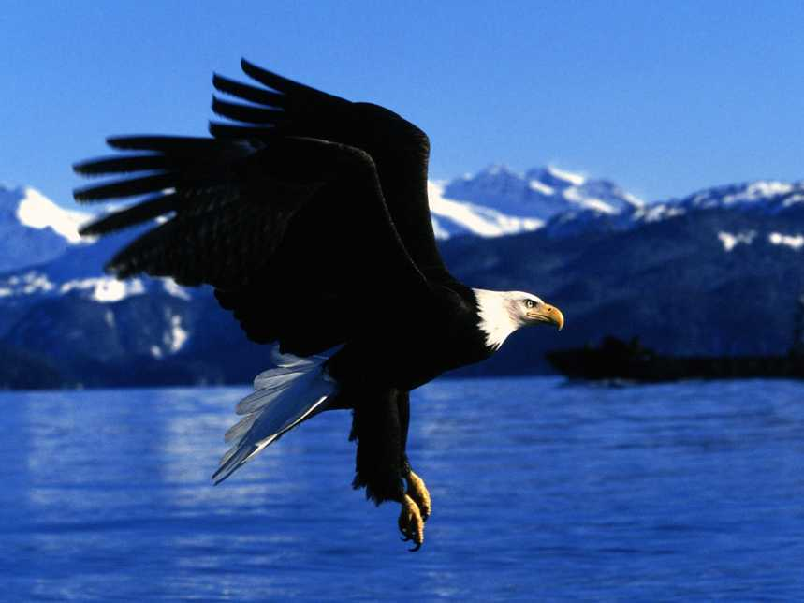
Клас Птахи, або Пернаті
Передні кінцівки в процесі еволюції перетворені на крила

Slide 4
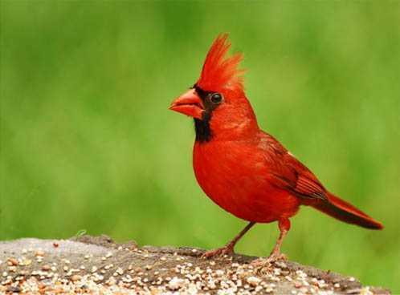
Клас Птахи, або Пернаті
Гомойотермні і вкриті пір’ям

Slide 5
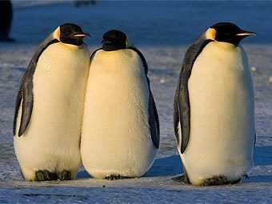
Клас Птахи, або Пернаті
Освоїли життя в різних екологічних умовах

Slide 6
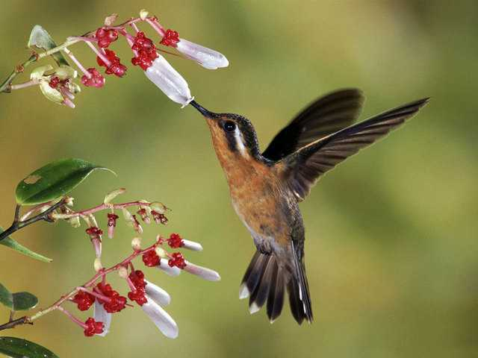
Клас Птахи, або Пернаті
Будова тіла і життєдіяльність пристосовані до польоту

Slide 7
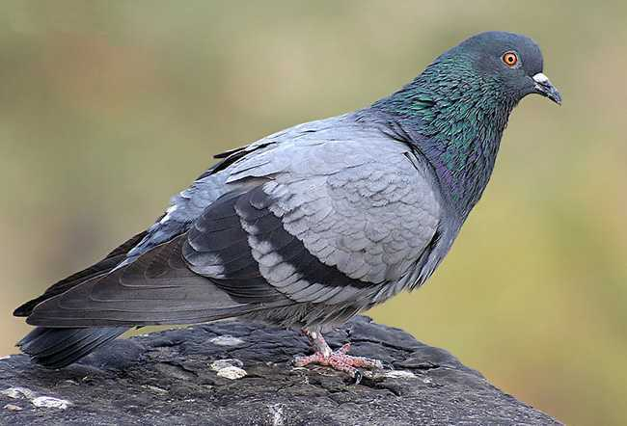
Голуб
Голова невелика
Шия рухома і довга
Тулуб компактний
Передні кінцівки
– крила –
вкриті пір’ям
Задні кінцівки на цівках
укриті лусками, пальці з
роговими кігтиками

Slide 8
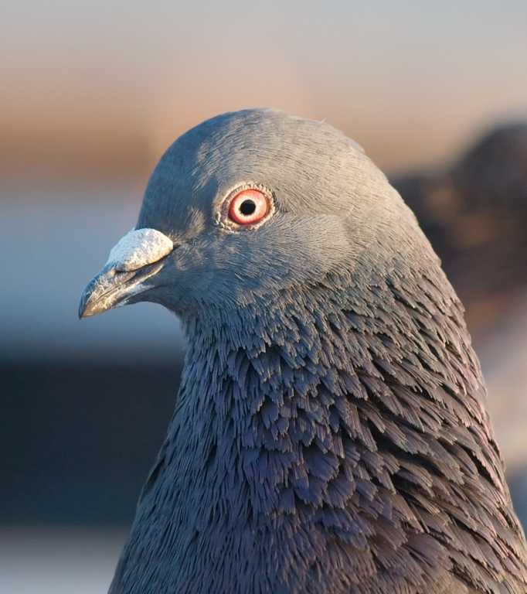
Голуб
Дзьоб без зубів
Око
Наддзьобок
із ніздрями
Вушний отвір
Піддзьобок

Slide 9
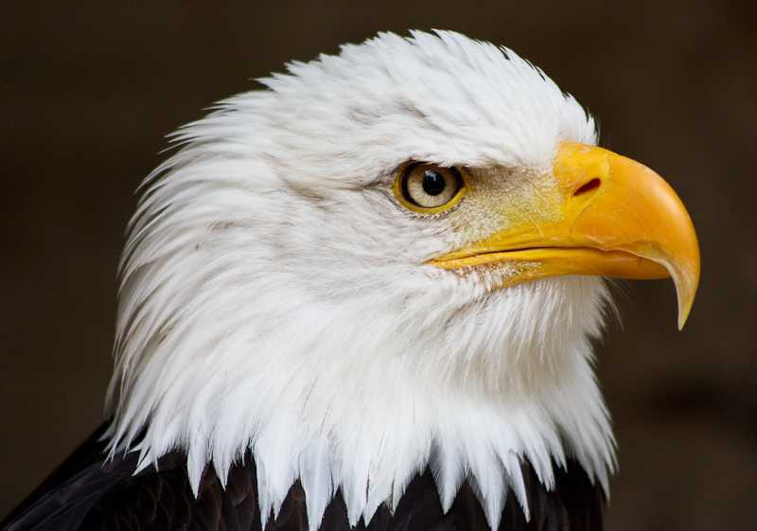
Хижий дзьоб для розривання м’яса

Slide 10
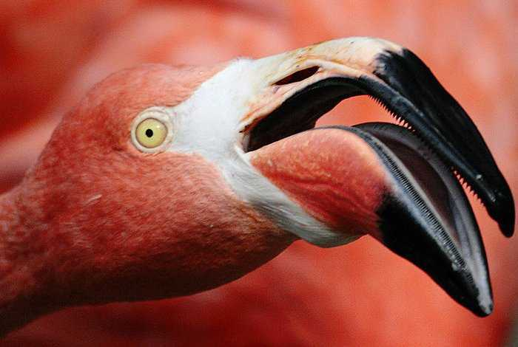
Голуб
Водний дзьоб для проціджування і утримування слизької здобичі

Slide 11
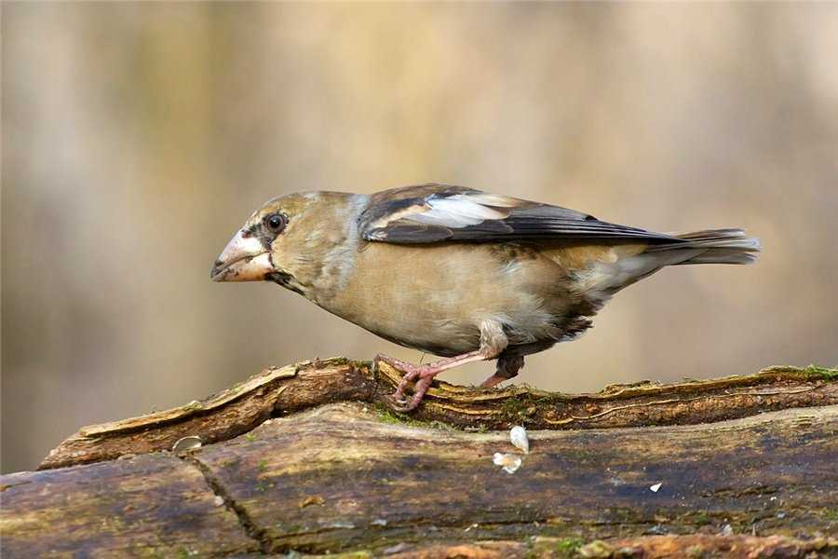
Голуб
Зерноїдний дзьоб для харчування насінням рослин

Slide 12
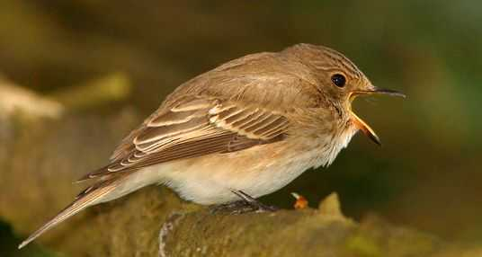
Комахоїдний дзьоб

Slide 13
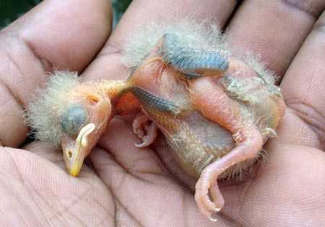
Голуб
Шкіра тонка, суха, без залоз

Slide 14
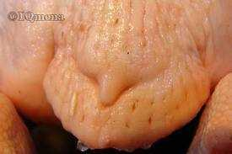
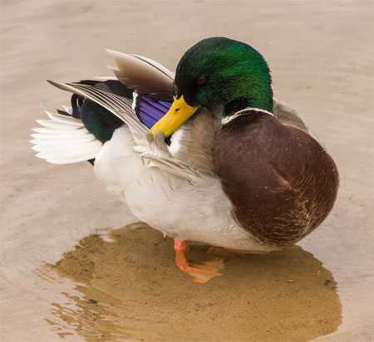
Голуб
Єдина залоза – куприкова, особливо добре розвинена у водоплавних

Slide 15
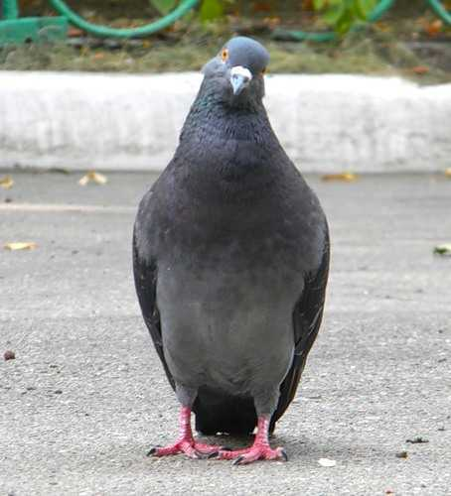
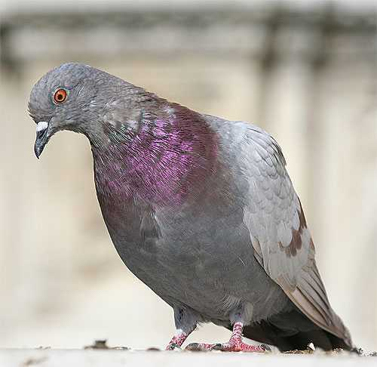
Голуб
Похідні шкіри (рогові): чохли на дзьобі, луски на ногах, пір’я

Slide 16
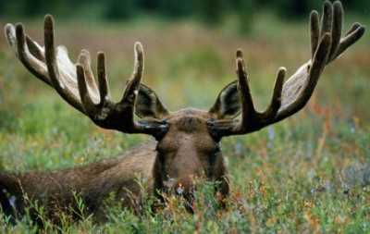
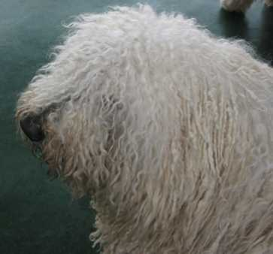
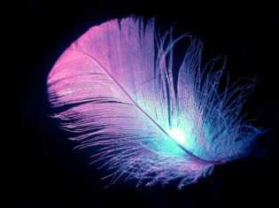
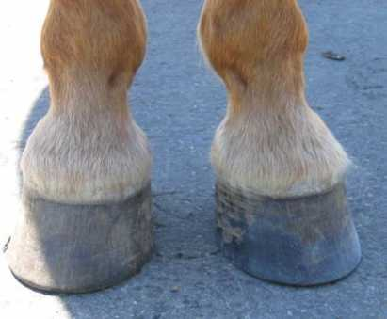
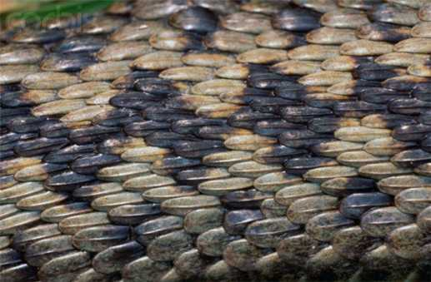
За хімічним складом ці утворення подібні

Slide 17
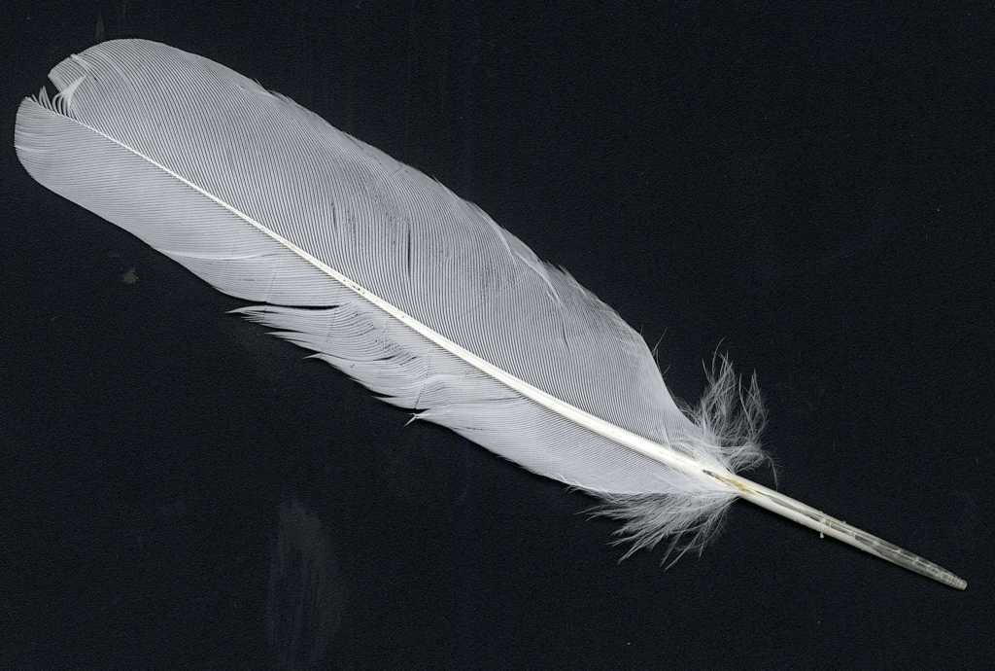
Голуб
Опахало
Стрижень порожнистий
Очин
Контурне перо несе основне навантаження під час польоту

Slide 18
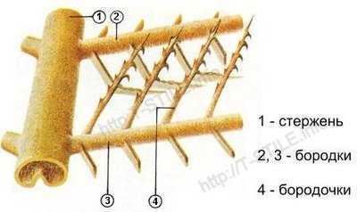
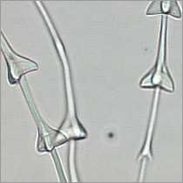
Борідка І порядку
Борідки
ІІ порядку
мають гачки
Борідка ІІ порядку
Стрижень
Борідка І порядку
Мікроскопічна будова пера

Slide 19
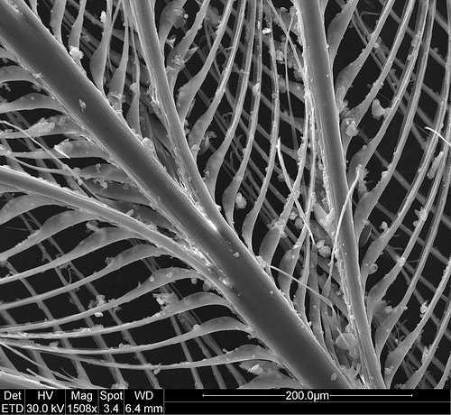
Перо під мікроскопом

Slide 20
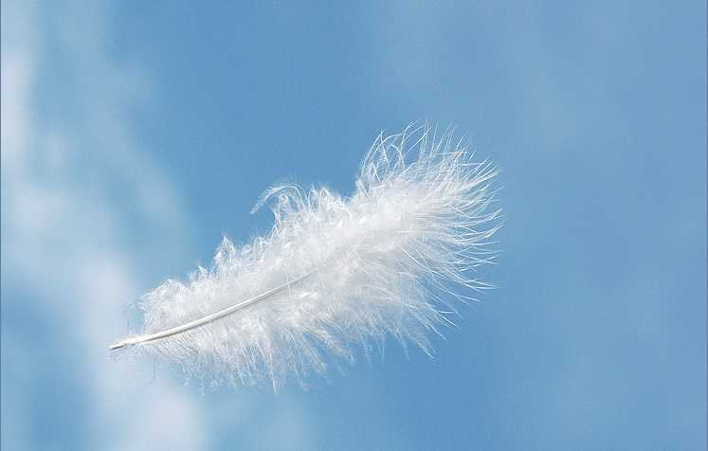
Голуб
Пух має стрижень і роз’єднані борідки, зберігає тепло

Slide 21
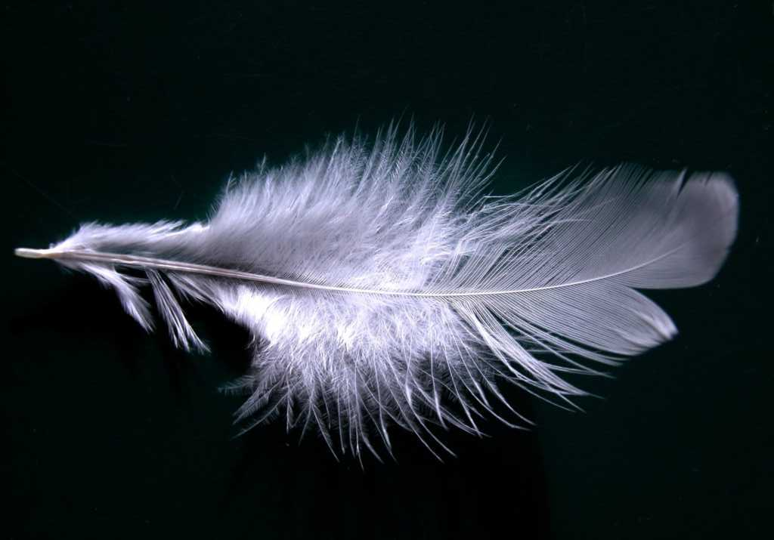
Голуб
Пухове перо має ознаки контурного і пуху

Slide 22
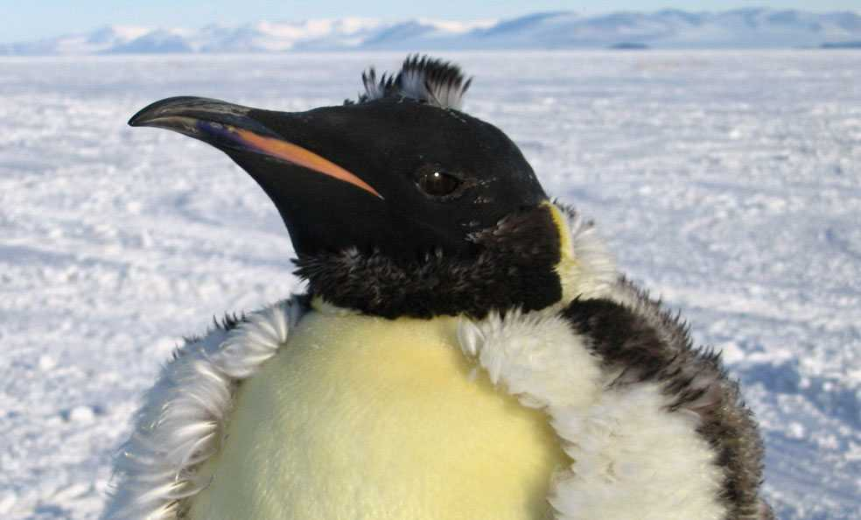
Голуб
Періодично птахи линяють

Slide 23
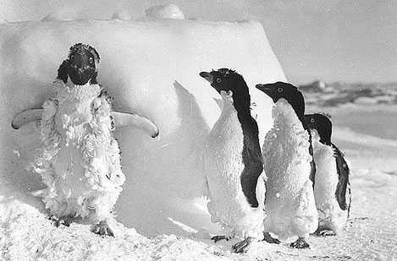
Голуб

Slide 24
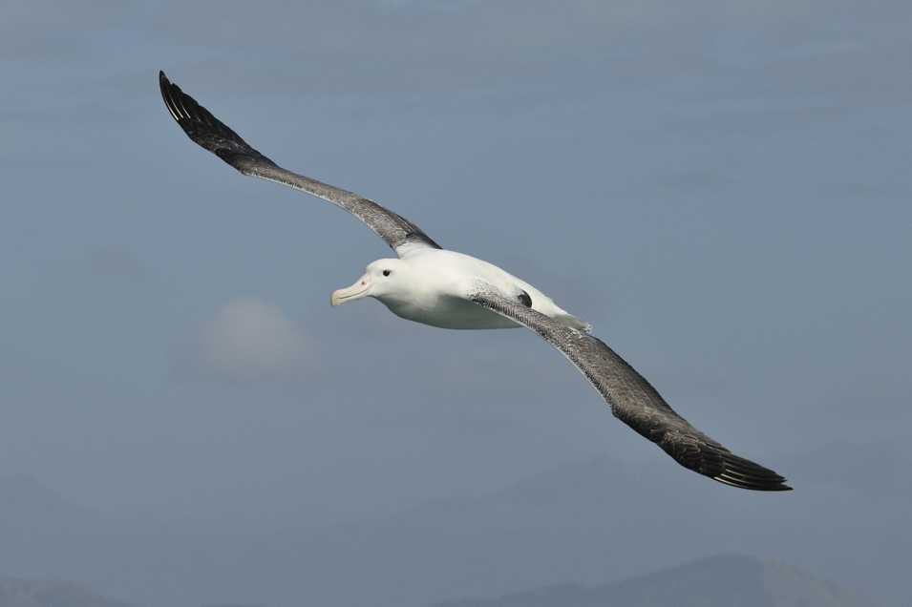
Пересування птахів
Ширяючий політ із використанням вертикальних потоків повітря

Slide 25
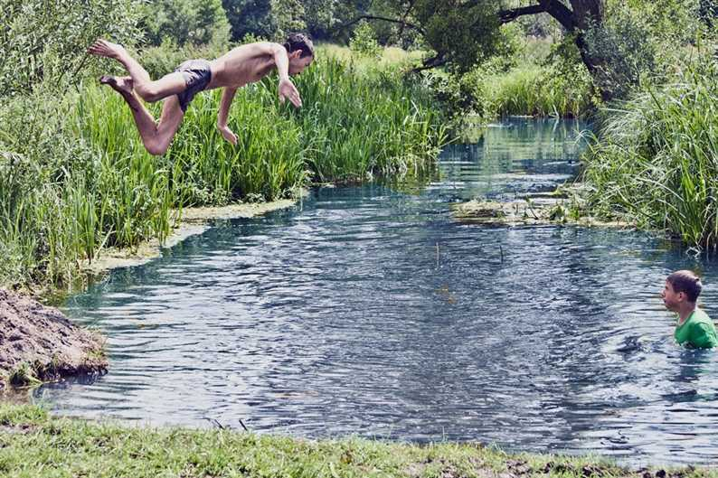
Пересування птахів
Ширяючий політ

Slide 26
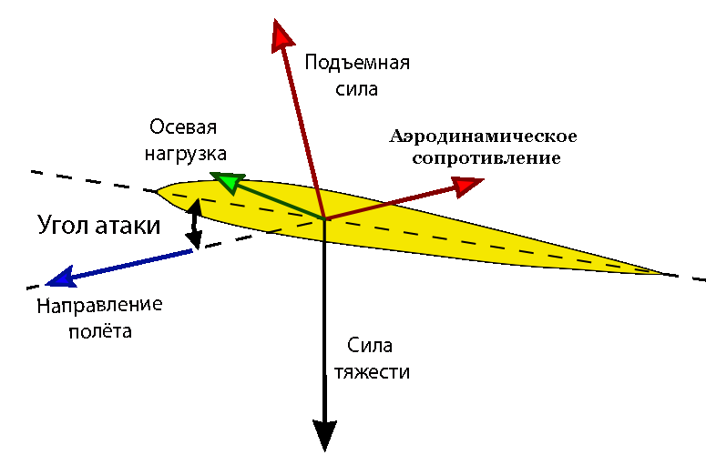
Пересування птахів
Махаючий політ: створюється підйомна сила,
крила відштовхуються від повітря, опускати крило важче, чим піднімати

Slide 27
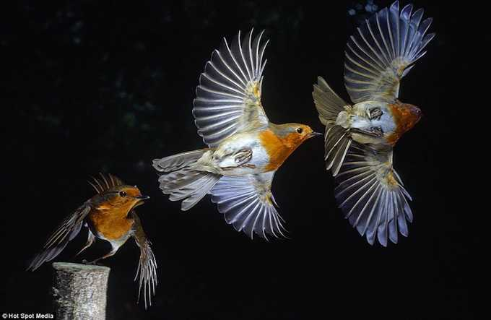
Пересування птахів
Зліт

Slide 28
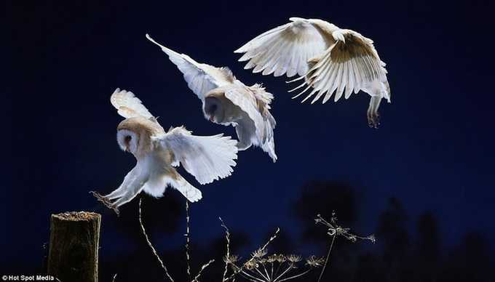
Пересування птахів
Посадка

Slide 29
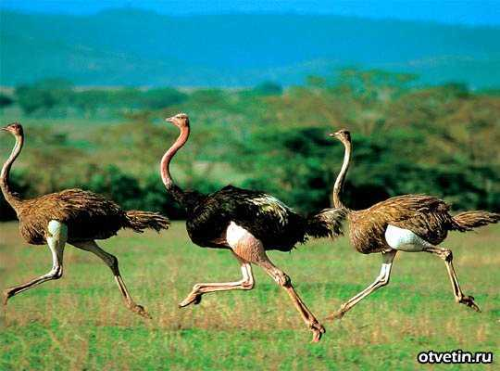
Пересування птахів
Страуси швидко бігають

Slide 30
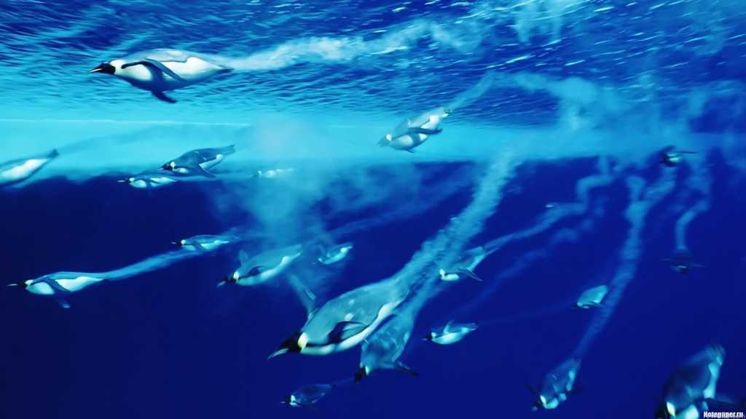
Пересування птахів
Усі птахи вміють плавати, у водоплавних це виходить краще

Slide 31
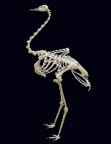
Опорно-рухова система
Кістки тонкі і порожнисті,
скелет дуже легкий
(оперення важче)

Slide 32
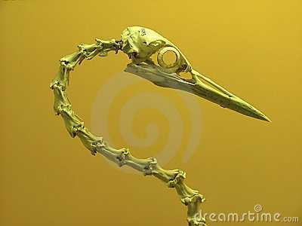
Опорно-рухова система
Череп невеликий
Щелепи – дзьоб
Шия дуже рухлива
(11…25 хребців)
Зубів немає

Slide 33
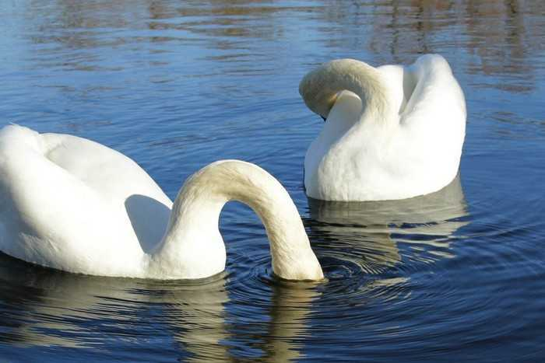
Опорно-рухова система
Шия важлива у живленні і догляді за тілом

Slide 34
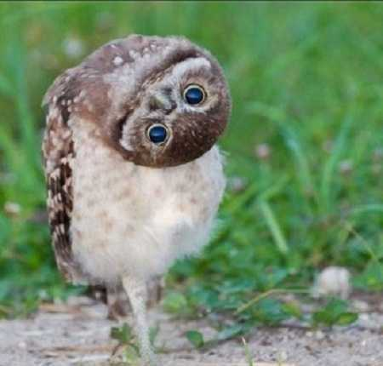
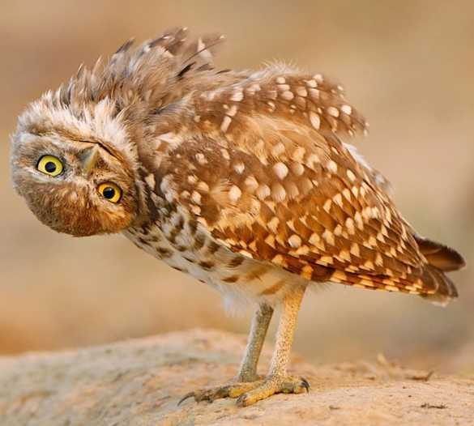
Опорно-рухова система

Slide 35
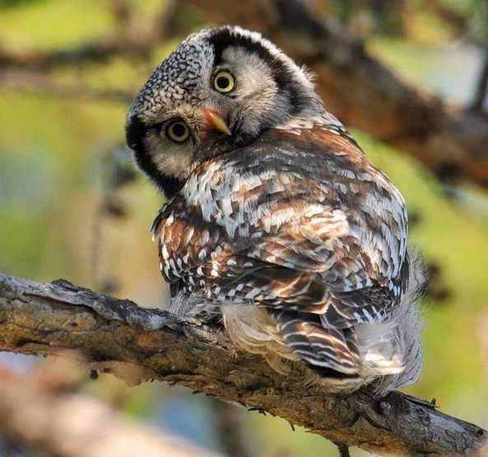
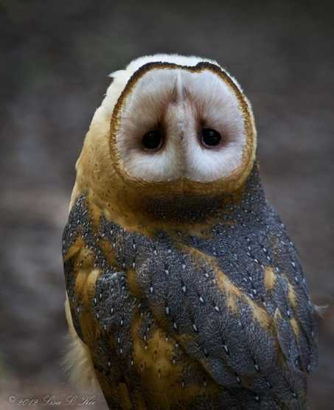
Опорно-рухова система

Slide 36
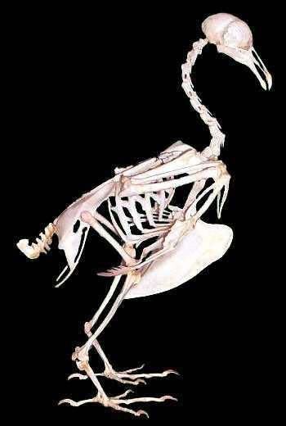
Опорно-рухова система
Хребет
Шийний
відділ
Грудний
відділ
З р о щ е н і х р е б ц і
Поперековий
відділ
Крижовий
відділ
Куприковий
відділ

Slide 37
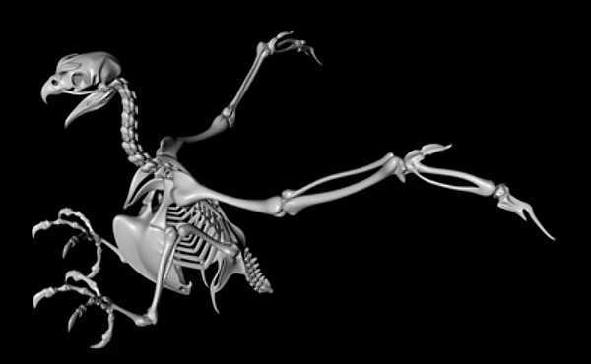
Опорно-рухова система
Ребро має 2 рухомі частини
і відросток
Кіль – виріст грудини літаючих птахів,
до якого кріпляться грудні м’язи
(30% маси тіла)
Грудна клітка: ребра + грудина (конструкція рухома, але міцна)

Slide 38
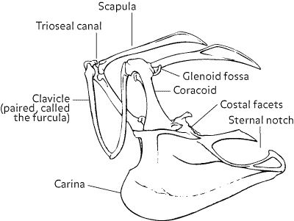
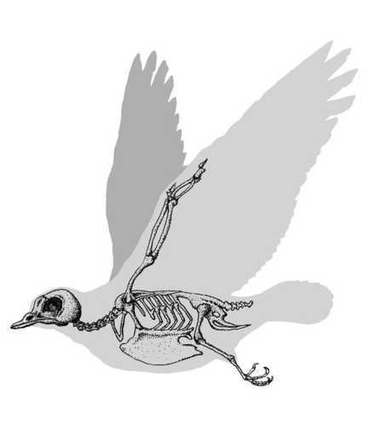
Опорно-рухова система
Лопатка (2)
Вороняча кістка (2)
Ключиця (2)
(вилочка)
Пояс передніх кінцівок

Slide 39
Опорно-рухова система
Ліктьова і
променеві
кістки
Плечова кістка
ПЕРЕДПЛІЧЧЯ
КИСТЬ
ПЛЕЧЕ
Передні кінцівки - крила

Slide 40
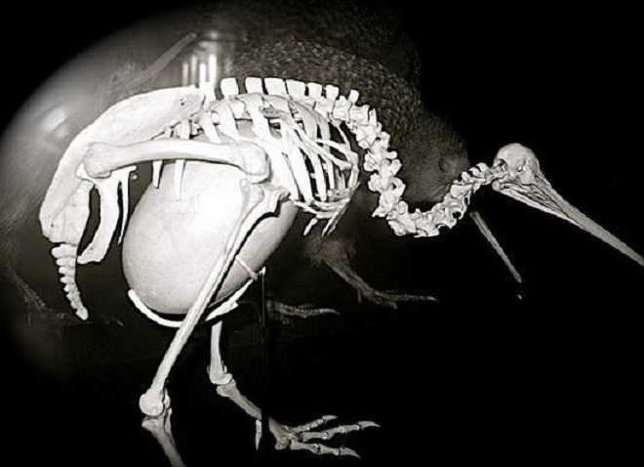
Опорно-рухова система
Таз
Ківі носить найбільше
(відносно) яйце
Пояс задніх кінцівок – таз – жорстка конструкція
(кістки зрощені з крижовим відділом хребта)

Slide 41
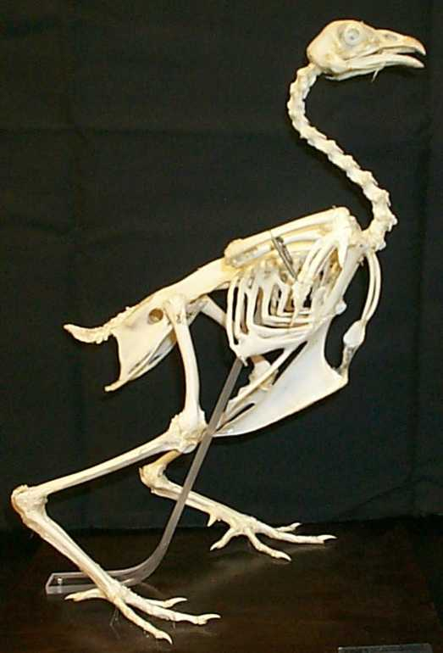
Опорно-рухова система
Стегнова кістка
Велика і мала
гомілкові кістки
(зрощені)
Пальці (2 – 3 – 4)
Задня
кінцівка
- нога
Цівка
(зрощені кістки
передплесна і плесна)

